Slide 1

DESEMPEÑO, VOCACIÓN Y PERFIL PROFESIONAL DE LAS ENFERMERAS/OS QUE TRABAJAN EN EL HOSPITAL MALARGÜE. (Estudio Descriptivo de corte transversal, realizado en el Personal de enfermería que trabaja en el Hospital de la Ciudad de Malargüe, En el periodo Marzo- Mayo de 2015)
UNIVERSIDAD NACIONAL DE CUYO
FACULTAD DE CIENCIAS MÉDICAS
CICLO DE LICENCIATURA EN ENFERMERÍA.
SEDE: MALARGÜE.
AUTORAS:
LÓPEZ IRIS,
NAVARRO LORENA.
Malargüe, 8 de agosto de 2015.

Slide 2

INTRODUCCION
EN TODA INSTITUCIÓN DE SALUD, SE BUSCA MEJORAR LA CALIDAD DE LOS SERVICIOS DE ENFERMERÍA.
ES POR ESO QUE NOS PLANTEAMOS: QUE TAN RELEVANTE SERIA QUE UN ENFERMERO EN SU DESEMPEÑO TENGA VOCACIÓN Y PERFIL PROFESIONAL.

Slide 3

PROBLEMA
¿Los enfermeros del Hospital Malargüe tienen vocación de servicio, perfil profesional al momento de desempeñarse dentro de su ámbito laboral?
Malargüe, Mendoza, marzo a mayo 2015

Slide 4
OBJETIVOS
OBJETIVO GENERAL
Determinar el desempeño, vocación y perfil profesional de las enfermeras/os que trabajan en los diferentes Servicios del Hospital Malargüe.
OBJETIVOS ESPECÍFICOS
Determinar mediante el análisis del formulario de evaluación de Desempeño, extraído del (manual de calidad) completado por los jefes de servicios el desempeño laboral de las/os enfermeras/os profesionales que trabajan en el Hospital Malargüe.
Analizar mediante un test vocacional si las/los enfermeras/os, que trabajan en los servicios de Pediatría, Neonatología, Maternidad, Clínica, UTI, Guardia, Traslado y Consultorios externos, del Hospital Malargüe tienen vocación de servicio y perfil profesional.

Slide 5

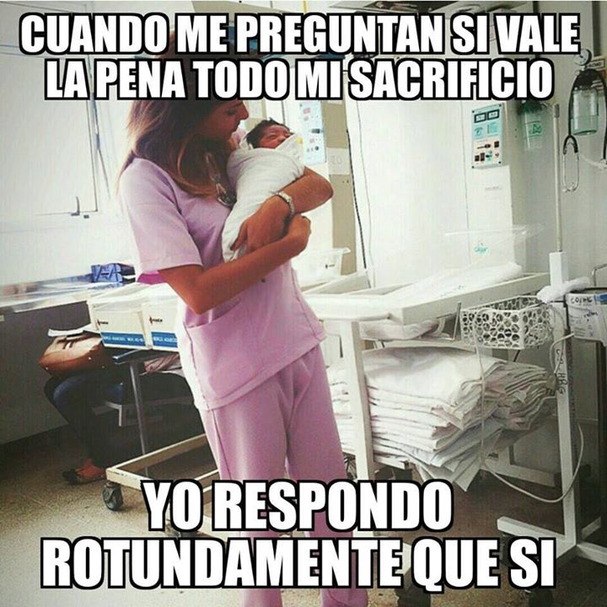

MARCO TEORICO
DESEMPEÑO
VOCACIÓN
PERFIL
DEFINICÍON
DEFINICÍON
DEFINICÍON
EVALUACIÓN DE DESEMPEÑO
ETAPAS

Slide 6
CAPITULO II: DISEÑO METODOLOGICO
Tipo de estudio
Es un estudio Descriptivo de Tipo Transversal.
Área de estudio
El Área de estudio estuvo circunscripta al personal de enfermería que se encontraba trabajando en el Hospital Malargüe en el momento de realizarse el estudio.
Universo
Todos los enfermeros que trabajen en el Hospital Malargüe, en los Servicios de Clínica Médica, Pediatría y Neonatología, Maternidad, Guardia, Consultorio Externo, UTI y Traslado.
Muestra
Debido a que el universo utilizado es de 70 enfermeros, no se trabajo con técnica de muestreo.

Slide 7
CRITERIOS DE INCLUSION Y UNIDAD DE ANALISIS
Unidad de análisis:
Cada enfermera y enfermero que se desempeñó en el Hospital Malargüe.
Criterio de inclusión y exclusión:
Incluidos: Todos los enfermeras /os que se encuentren trabajando en el momento de la presentación de las herramientas (periodo: 15-03-15 al 15-05-15) y tengan un periodo de adaptación mayor a tres meses dentro del servicio en el que se desempeñan.
Excluidos del siguiente estudio:
1. Jefa del Departamento de Enfermería;
2. Enfermeras/os que en el momento de la puesta en práctica de las herramientas, se encuentren con parte médico, psiquiátrico o licencias anual reglamentaria o especiales.
3. Enfermeras/os cuyo periodo de antigüedad en el Servicio en el que se desempeñan, sea menor a tres meses;
4. Profesoras de la carrera de Licenciatura de Enfermería (UNCuyo) Sede Malargüe que trabajan en el Hospital Malargüe;
5. Y las alumnas autoras de esta investigación.

Slide 8
CAPITULO III PLAN DE RECOLECCIÓN, PROCESAMIENTO Y ANÁLISIS DE DATOS
TECNICA E INSTRUMENTO:
1-Desempeño Laboral: se evaluó mediante el Formulario de Desempeño Laboral, extraído del Programa Nacional de Garantía de Calidad de la Atención Médica: Normas de Organización (Resolución Ministerial N°194/95)
2-Vocación y perfil: se obtuvieron los resultados a través de un test psicotécnico que consta de 98 preguntas dicotómicas cerradas (si-no) que evalúan 7 orientaciones profesionales.

Slide 9
TABLAS, GRAFICOS Y ANALISIS DE DATOS : ANÁLISIS UNIVARIADO. DESEMPEÑO LABORAL:
Calificación | fa | f%
No satisfactorio | 3 | 8%
Satisfactorio | 5 | 13%
Bueno | 9 | 23%
Muy bueno | 17 | 45%
Excelente | 4 | 11%
TOTAL | 38 | 100%
Fuente: Datos obtenidos mediante formulario de desempeño (Programa Nacional de Garantía de Calidad de la Atención Medica) Res. 194/95, utilizado por las autoras del estudio.
COMENTARIOS….

Slide 10
TABLA Y GRAFICO DE VOCACIÓN Y PERFIL: MEDICINA Y CIENCIAS DE LA SALUD.
PUNTAJE | fa | f%
1 | 0 | 0%
2 | 0 | 0%
3 | 0 | 0%
4 | 0 | 0%
5 | 1 | 3%
6 | 2 | 5%
7 | 1 | 3%
8 | 10 | 26%
9 | 8 | 21%
10 | 11 | 29%
NC | 5 | 13%
TOTAL | 38 | 100%
COMENTARIOS…
Fuente: Datos obtenidos del resultado de la encuesta del Test vocacional psicotécnico obtenida on-line (http.//www.psicoténicostest.com/default.asp).

Slide 11
ANALISIS BIVARIADO: TABLA DE DESEMPEÑO – ANTIGÜEDAD LABORAL.
Calificación | No | Satisfactorio | Bueno | Muy Bueno | Excelente
Antigüedad | Satisfactorio
Laboral | (0-30) | (31-39) | (40-48) | (49-57) | (58-65)
(0-10) | 1 | 3 | 7 | 14 | 1
(11-20) | 0 | 0 | 1 | 3 | 0
(21-30) | 3 | 0 | 1 | 1 | 3
(+30) | 0 | 0 | 0 | 0 | 0
Fuente: Datos obtenidos mediante el formulario de Desempeño Laboral (Manual de Calidad), analizado por las autoras del estudio.

Slide 12
COMENTARIOS…
Del análisis de las variables:
de antigüedad laboral y desempeño profesional de los enfermeros del Hospital Malargüe, se pone de manifiesto que a mayor antigüedad menor desempeño laboral.
de Desempeño Laboral, vocación y perfil profesional, podemos decir que se obtiene un mayor desempeño cuando el empleado tiene vocación de servicio y perfil para la tarea en la cual se desempeña.

Slide 13
RECOMENDACIONES
Test vocacional….
Reclutamiento en periodos de 6 meses, mediante el adiestramiento…
Evaluación de Desempeño periódicamente..
Incentivación a los enfermeros a desarrollar sus aptitudes y actitudes, según su perfil…
Realización de un estudio, que indique las causas por las cuales se ve afectado el Desempeño laboral...
Fortalecer la comunicación interpersonal e interdisciplinaria de todos los servicios….

Slide 14

MUCHAS GRACIAS POR SU ATENCIÓN!!!!

